Slide 1

Сказка - ложь, да в ней урок!
Презентация
учителя начальных классов
МОУ СОШ № 32
Смирновой Виты Васильевны,
учителя музыки МОУ СОШ № 32
Стениной Ирины Александровны
Г. о. Подольск
2020 г.

Slide 2
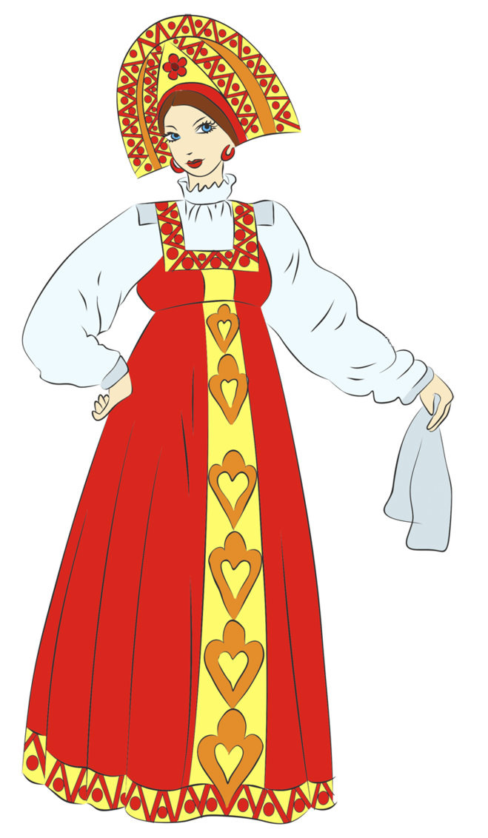

Что такое СКАЗКА?

Slide 3
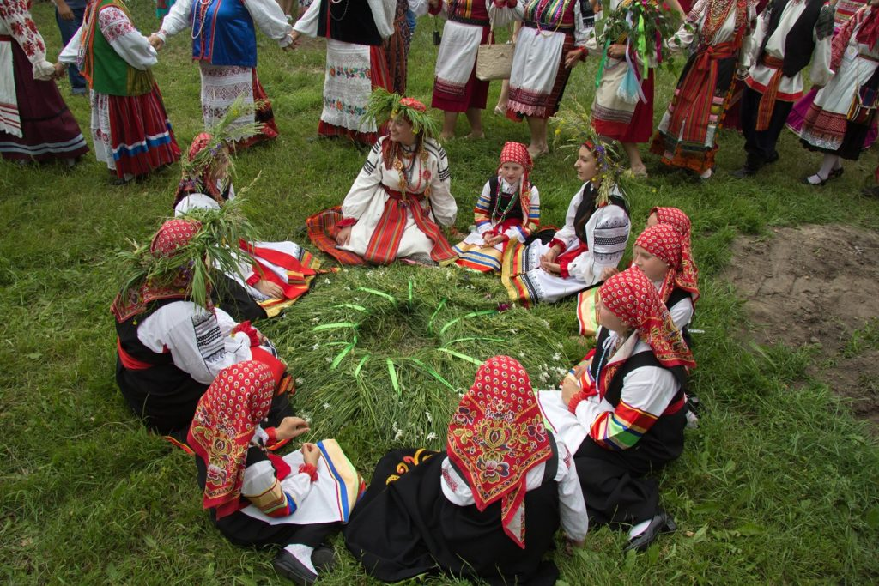
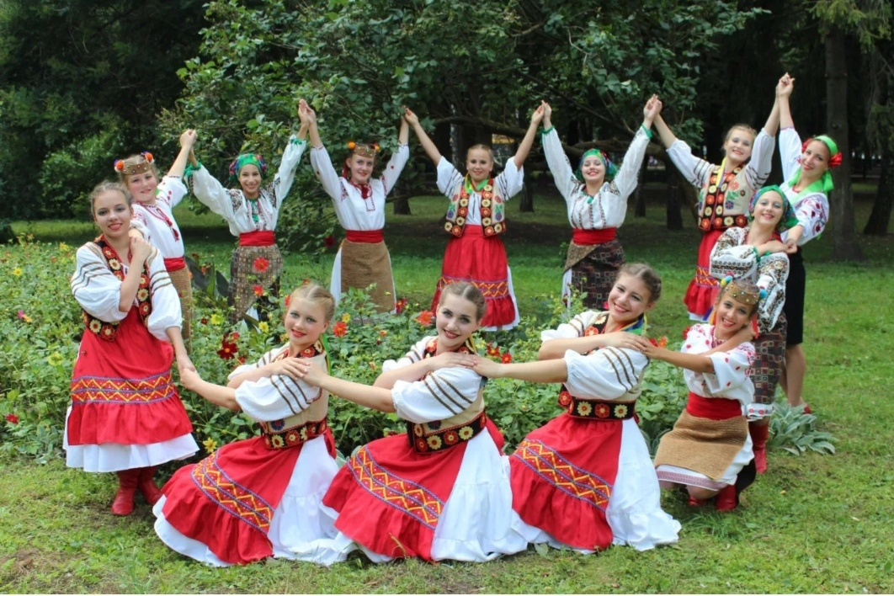
Хороводы по кругу

Slide 4

Речевая разминка
Ша-ша-ша,
Пойте с нами не спеша.
Шо-шо-шо,
Получилось хорошо.

Slide 5
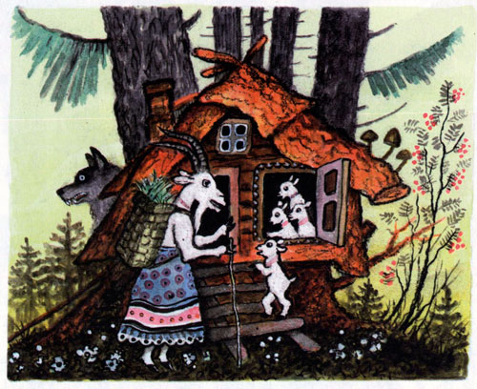
Волк и семеро козлят

Slide 6
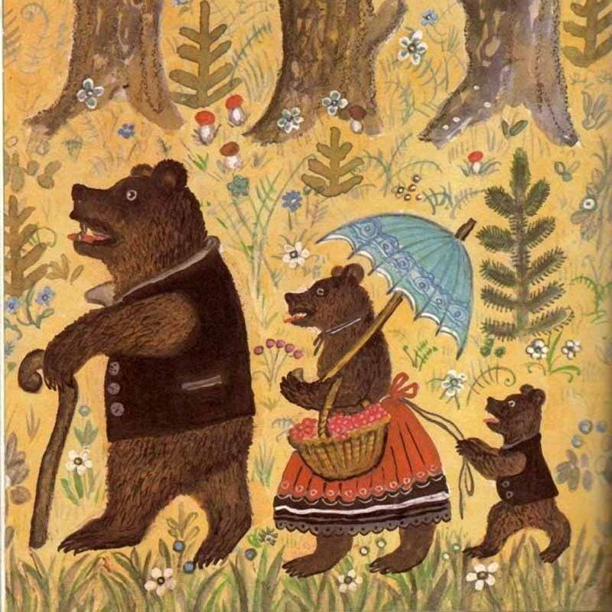
Три медведя

Slide 7
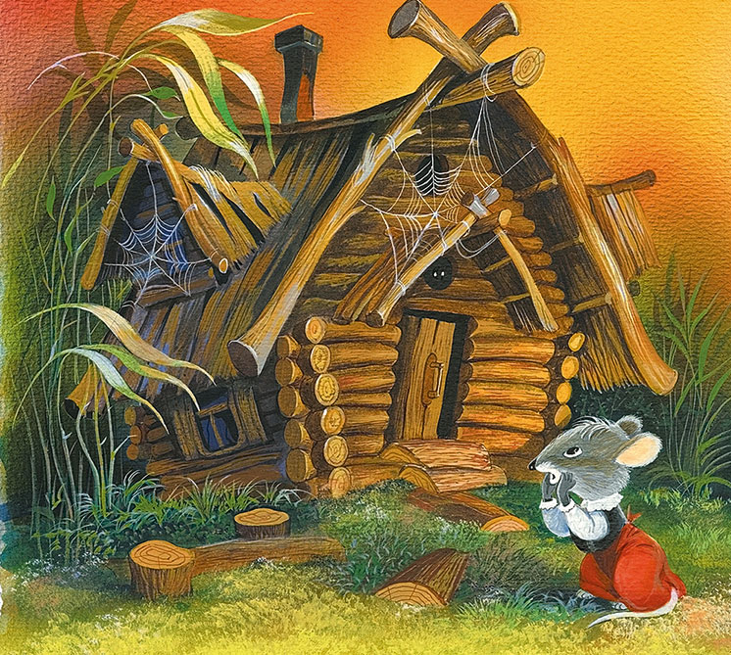
Теремок

Slide 8
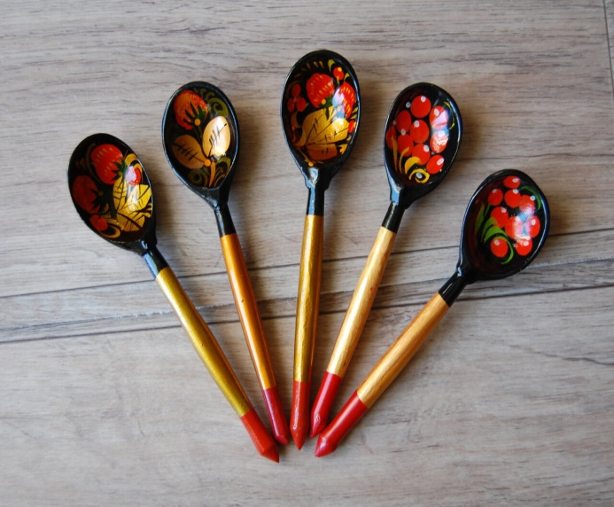
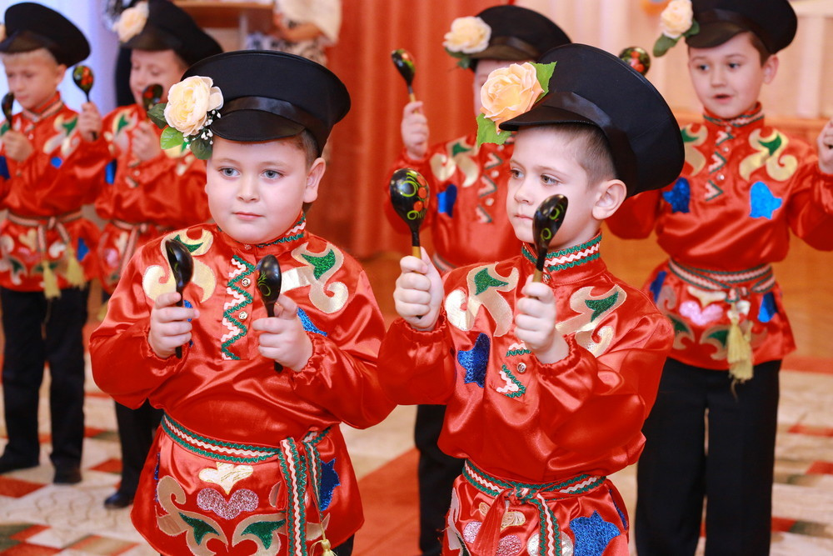
Ложкари

Slide 9
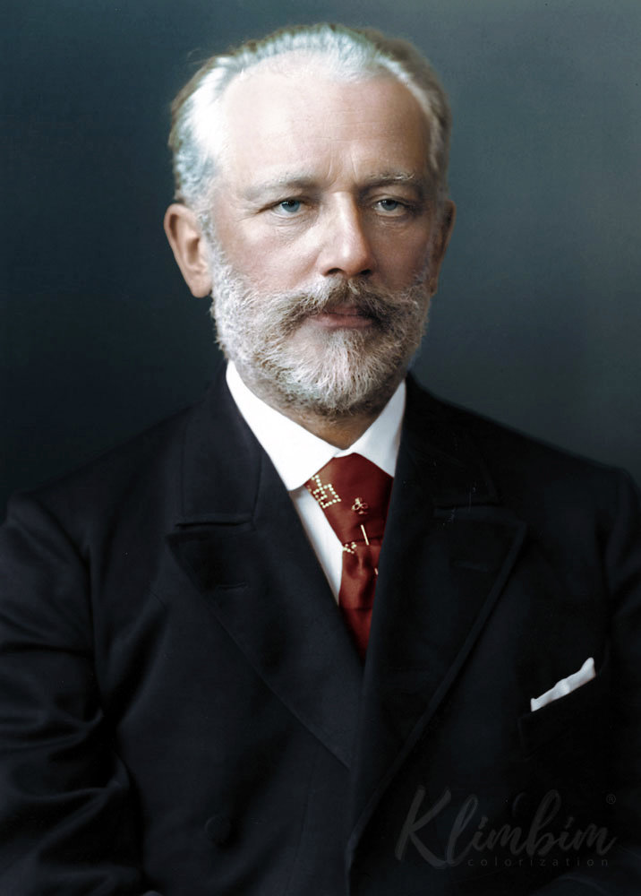
Пётр Ильич Чайковский

Slide 10
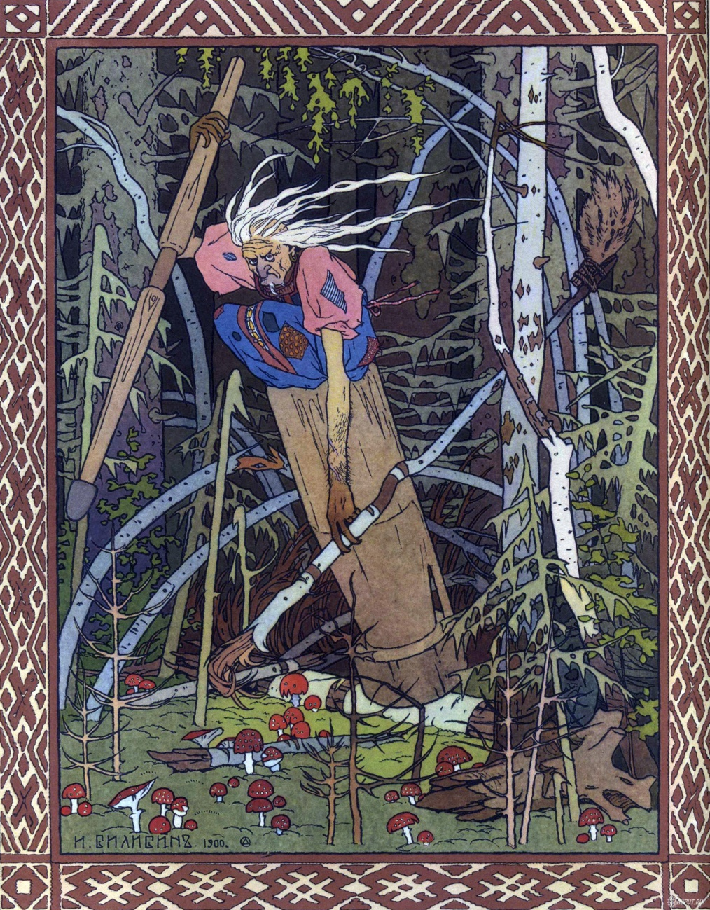
Иван Яковлевич Билибин «Баба-Яга»

Slide 11

Сказка «Колобок»

Slide 12
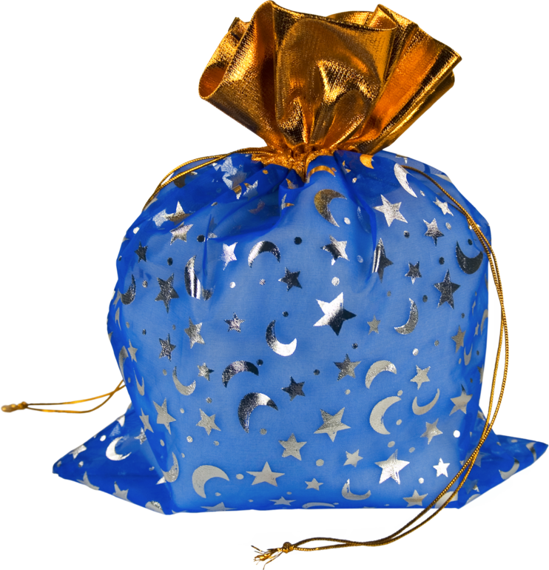
Волшебный мешочек

Slide 13
Сказка - ложь, да в ней урок!
Радостно -
Интересно -
Весело -
Понравилось -
Скучно -
Не понравилось –
Трудно было –
Долго -

Slide 14
Спасибо за внимание!
https://sun6-19.userapi.com/c855124/v855124266/13a442/e-Yhi8eshVw.jpg
https://i.pinimg.com/736x/46/fe/06/46fe06988d98571a167de64d540d74a7.jpg
https://avatars.mds.yandex.net/get-pdb/1533990/61014124-db4a-4548-91db-8839c91b9516/s1200
https://nukadeti.ru/content/images/essence/tale/1863/819.jpg
https://iknigi.net/books_files/online_html/170878/i_066.jpg
https://hour24.ru/wp-content/uploads/2019/11/5685.jpg
https://avatars.mds.yandex.net/get-pdb/1050037/e4fcc8bc-140c-4515-9a77-f54a1c9daf86/s1200
https://regnum.ru/uploads/pictures/news/2016/04/08/regnum_picture_14600738641450398_normal.jpg
https://cdn.imgbb.ru/user/10/108372/201810/2c9a5178889dfc0139fd17e05ef037ea.png

